Slide 1
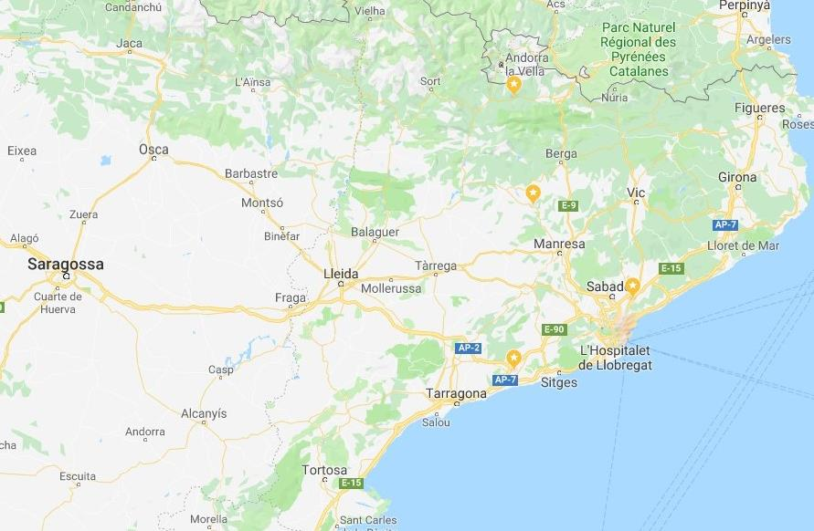
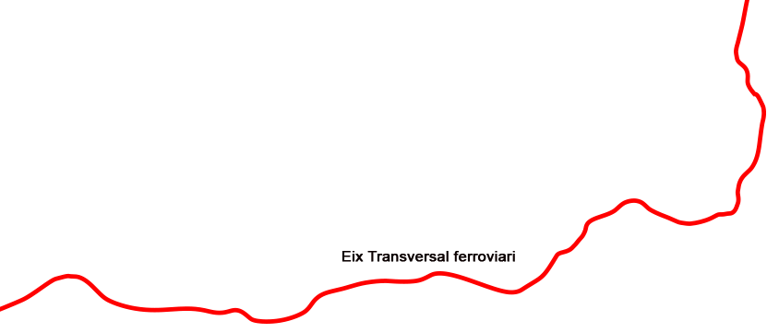
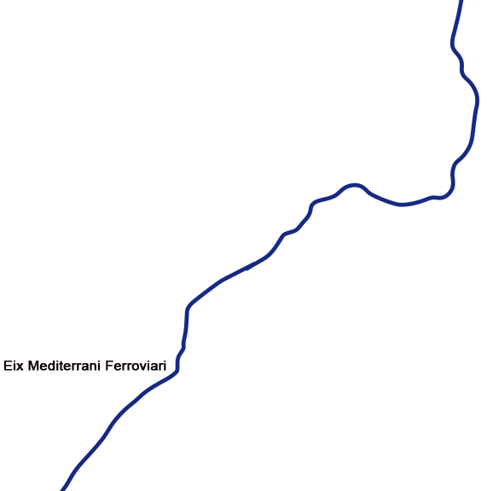


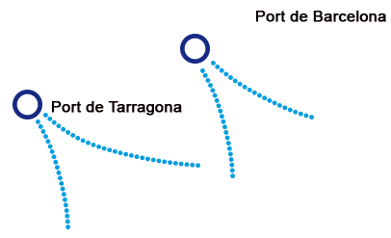


5 milions d’habitants necessiten
una variant

Slide 2
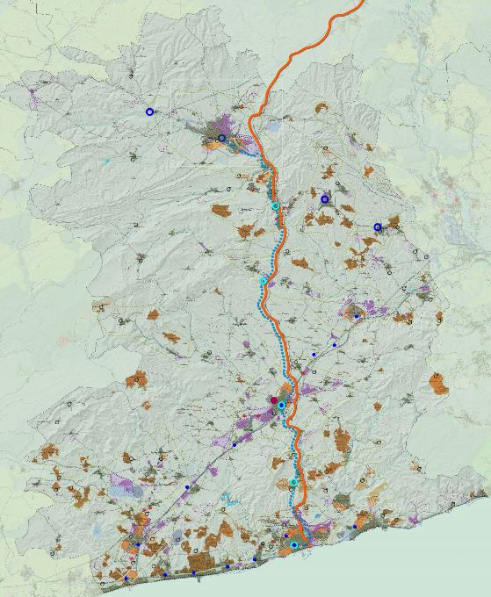

L’eix vertebrador Mar-Muntanya

Slide 3
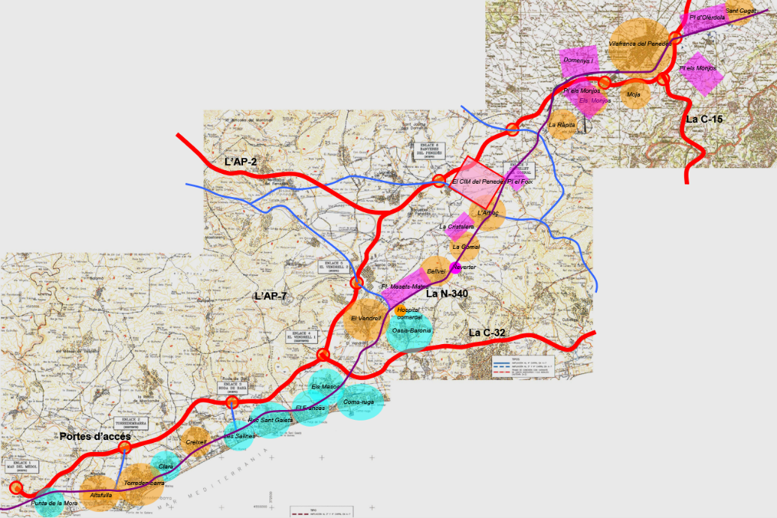
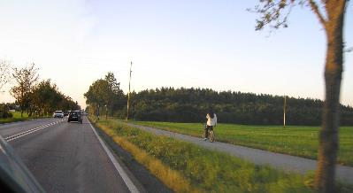

La N340 estructura el territori
L’AP7 articula el corredor metropolità
La N340 i la C31 són el ‘Carrer Major’
de la Plana i la Costa penedesenca
Dues autopistes de bicicletes

Slide 4

El model dual de la Plana i la costa penedesenca:
AP7-N340 i C32-C31
AP-7
Connectors
Activitats
Poblacions
tren
N-340
Transport públic
Via verda

Slide 5
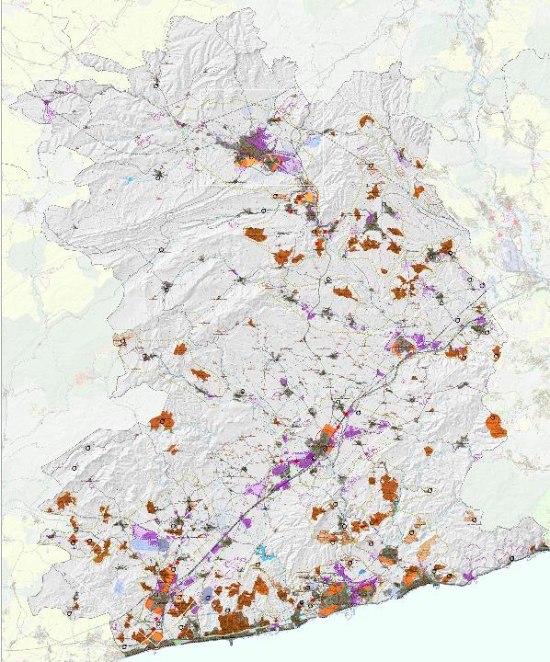
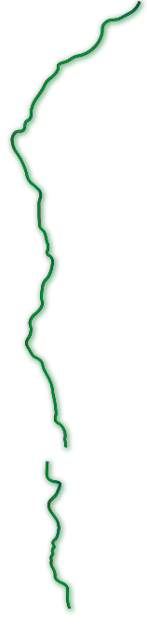
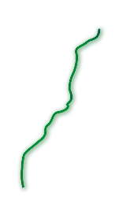

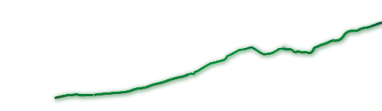
quatre
autopistes
Verdes

Slide 6
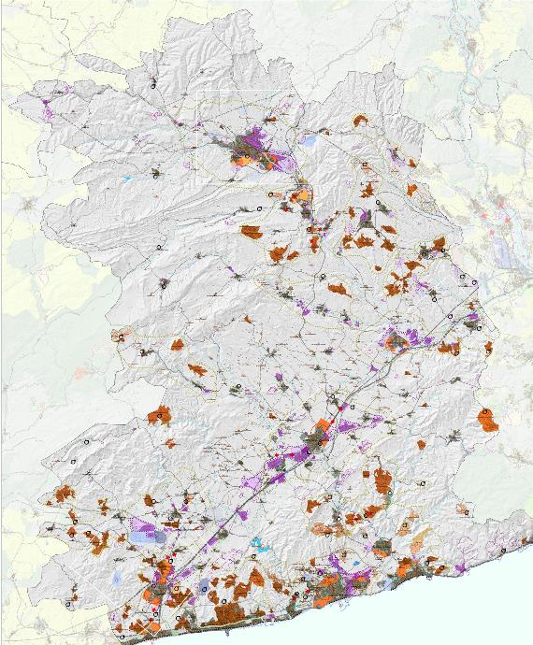
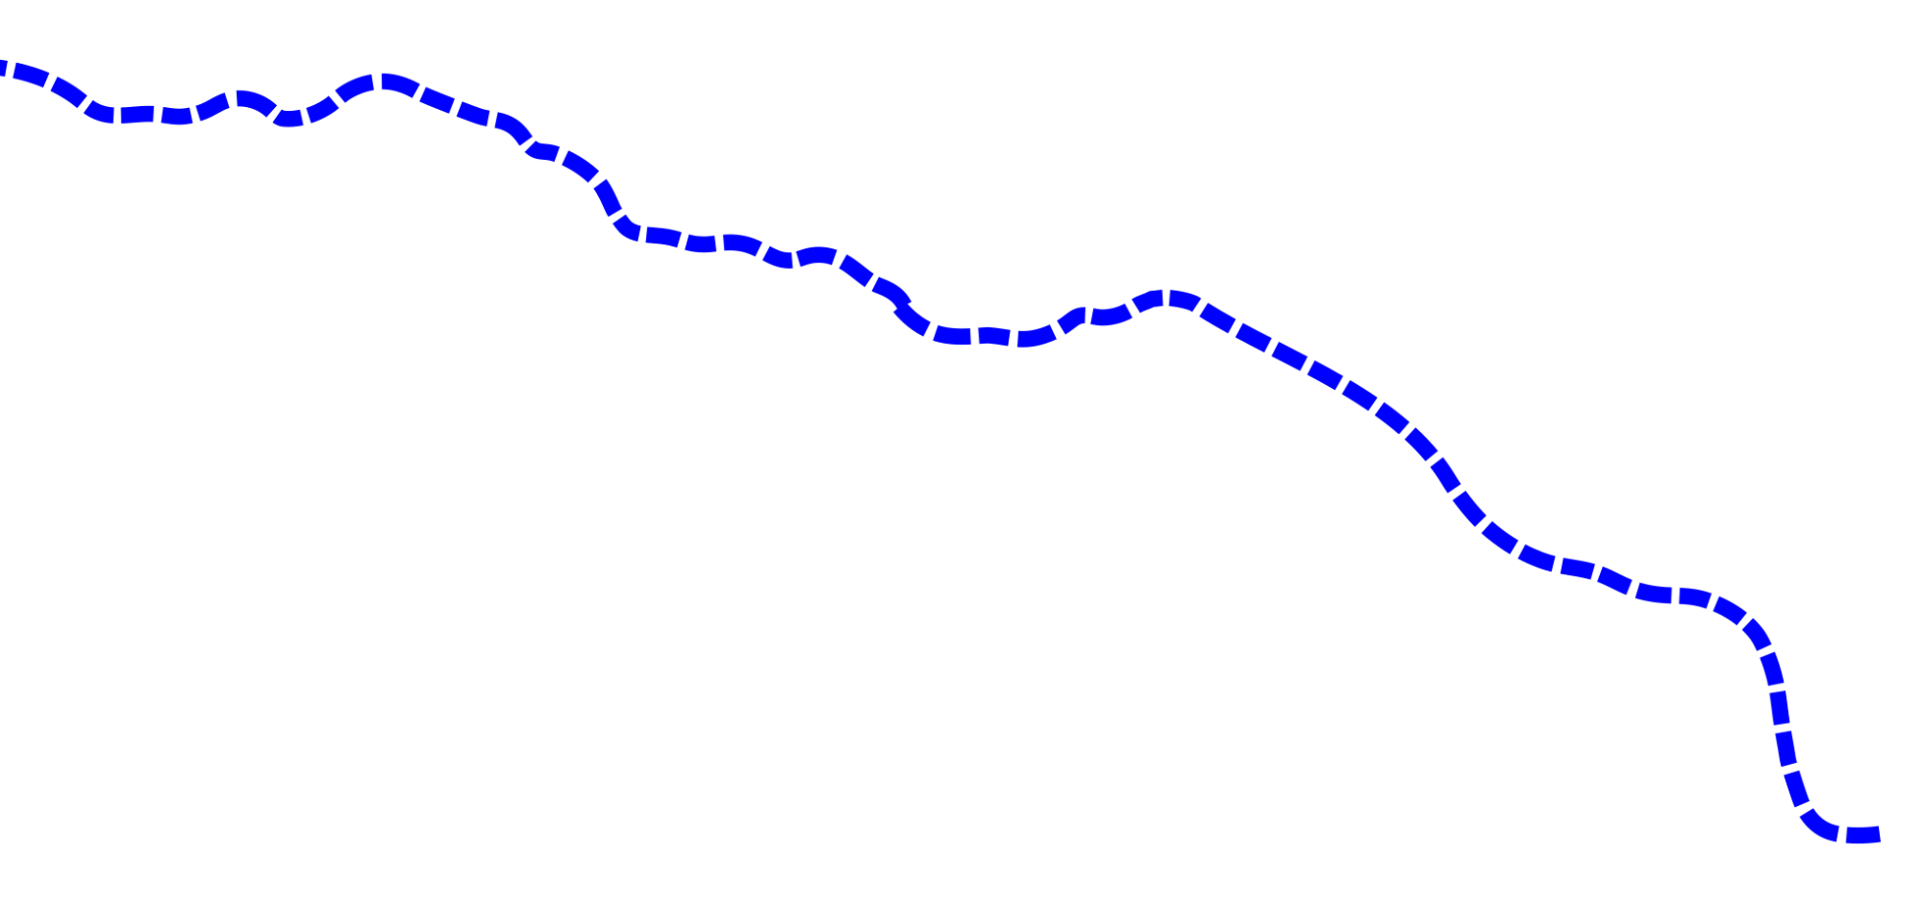
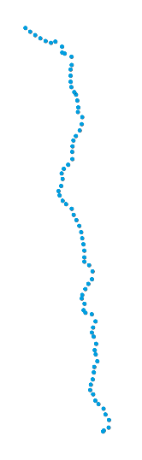
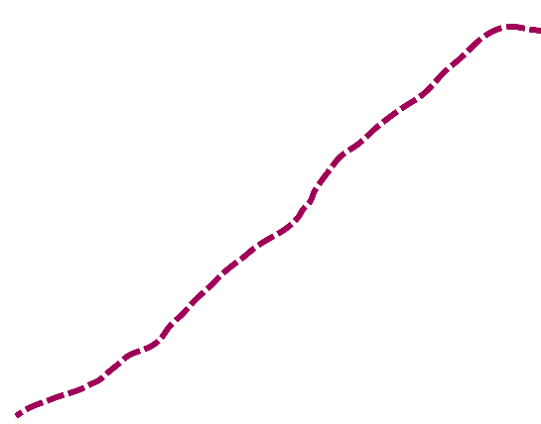


La xarxa ferroviària
Una estructura racional per la Vegueria

Slide 7
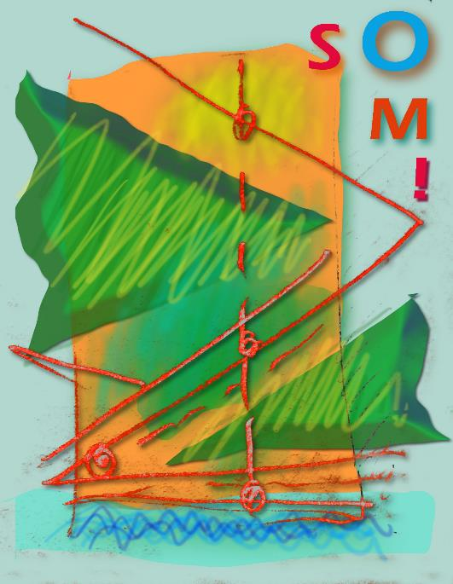

Plans, sí. Gestió directa, millor!
Pla Territorial Penedès

Slide 8

Mobilitat
Pla Territorial Penedès

